Slide 1

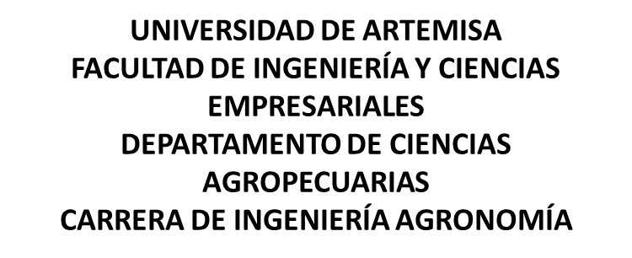
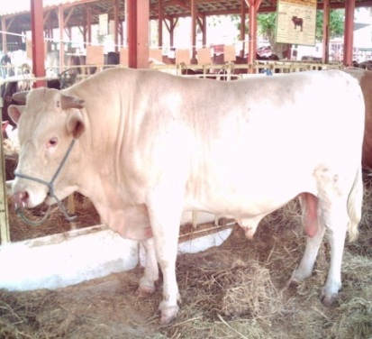
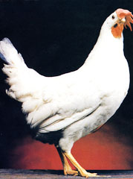
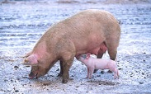
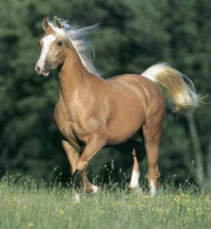

CUM ALQUIZAR
Curso por encuentro
Zootecnia
General
Profesora: MSc. Deilyn Moreno Ramos.
Clase 6

Slide 2
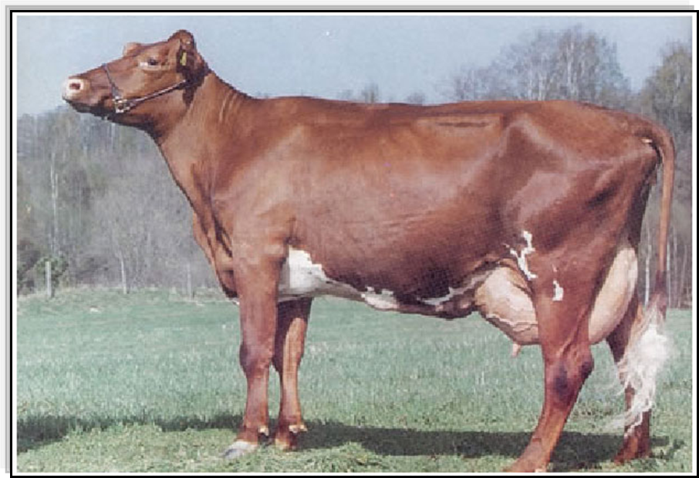
Tema 4: Regularidades en las acciones zootécnicas
Clase 6

Slide 3
SUMARIO
Mejora genética. Heredabilidad, repetitividad, correlación de razas, selección, consanguinidad, cruzamiento.
E.I Instalaciones Tropicales para animales de granja (condiciones de alojamiento) Indicadores productivos y reproductivos. Acciones de producción de animales para sacrificio, remplazo, producción. de carne, leche, lactantes.
Sistemas de categorías, conducta de pastoreo, control técnico.

Slide 4
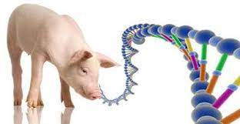
Mejora genética
El Mejoramiento Animal es una rama de la Producción Animal que estudia la herencia de los caracteres de importancia económica de las distintas especies domésticas. COMPRENDE LA IMPORTANCIA DEL MEJORAMIENTO ANIMAL COMO ELEMENTO INTEGRANTE DE LOS SISTEMAS PRODUCTIVOS PECUARIOS.
El objetivo general del mejoramiento genético es lograr una población de animales con características genéticas deseables, determinadas fundamentalmente por el mercado donde se comercializarán los productos y el tipo de explotación.

Slide 5
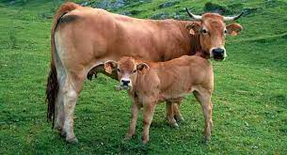
Heredabilidad
Es la proporción de la variación de caracteres biológicos en una población​ atribuible a la variación genotípica entre individuos. La variación entre individuos se puede deber a factores genéticos y/o ambientales.
La utilidad de la heredabilidad en el mejoramiento animal, es que nos permite saber qué animal tendrá la descendencia más apropiada a los objetivos de la explotación.
Algunos ejemplos son la heredabilidad de la velocidad en caballos pura sangre, la heredabilidad de producción de huevos en ponedoras y la heredabilidad del tamaño de la camada en cerdos. La heredabilidad entonces es una medida de población, no un valor a ser asociado con un animal individual.

Slide 6
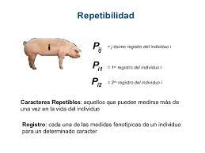
Repetitividad
La repetibilidad es la variación causada por el dispositivo de mediciónLa reproducibilidad es la variación causada por el sistema de medición. Es la variación que se observa cuando diferentes operadores miden la misma parte muchas veces, usando el mismo sistema de medición, bajo las mismas condiciones.
La repetibilidad es la fracción de la variación total del carácter (Vp) que es debida al genotipo y al ambiente permanente. La repetibilidad alcanza valores entre 0 y 1. El Objetivo del MGA es: Obtener poblaciones con una media genética superior a la población base.

Slide 7
Correlación de razas
La correlación fenotípica es estimada directamente de los valores medios fenotípicos de campo, siendo resultante, por tanto, de causas genéticas y ambientales. La correlación genotípica, en cambio, corresponde, a la porción genética de la correlación fenotípica.
La correlación genética puede ser negativa o positiva, con una magnitud de -1 a 1. La correlación genética tiene el símbolo r_{A1,A2}, A1 y A2, siendo el valor de cría de los dos rasgos, 1 y 2. Un ejemplo de la cría de ganado vacuno. Selección de crecimiento rápido es un objetivo común de la selección.

Slide 8
Selección
Selección es el proceso que permite que ciertos animales se reproduzcan más que otros. Como resultado, animales con un genotipo deseado dejarán la mayor descendencia.Primero, los animales con un genotipo superior deben ser identificados y, segundo, estos animales deben servir como padres para la nueva generación.
La selección se define como un proceso de reproducción diferencial entre los individuos de una población, basada en la capacidad relativa para donar genes a las generaciones siguientes. La aptitud de un genotipo es la capacidad para producir mayor número de descendientes que otro en el mismo medio

Slide 9
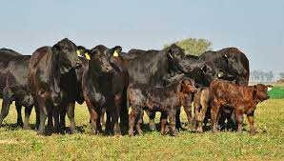
¿Que tomamos en cuenta para la selección de un animal?
Aspectos para clasificar y seleccionar un bovino
Pelaje y pigmento, que indica la adaptación del animal a medios como el trópico húmedo.
Estructura y dimorfismo sexual, esto es, que los machos y las hembras tengan características físicas distintas.
Condición corporal, que permite “formar un biotipo que sea consciente en el consumo de forraje en cada medio”.

Slide 10
Consanguinidad
Consanguinidad es la relación de sangre entre dos personas: los parientes consanguíneos son aquellos que comparten sangre por tener algún pariente común; los parientes no consanguíneos son aquellos que no presentan un vínculo de sangre, pero que son parientes por un vínculo legal (matrimonio o adopción).
La consanguinidad (inbreeding) es el apareamiento entre animales que tienen uno o más antepasados en común. Cuanto más cercano sea el parentesco, mayor será la consanguinidad en la progenie resultante. Los animales emparentados tienen más genes en común que los desvinculados genealógicamente.

Slide 11
Los grados de consanguinidad se refieren a las diferentes generaciones de una familia y la distancia que existe de un familiar directo a otro. Los grados de consanguinidad constituyen un vínculo de parentesco de sangre que determina las diferentes generaciones de una familia.
Pariente de primer grado
Un familiar de primer grado es un miembro de la familia que comparte el 50 por ciento de sus genes con una persona concreta de su familia. Los familiares de primer grado son los padres, hijos y hermanos.
El coeficiente de consanguinidad ( Cc o F ) es la probabilidad de que los dos alelos de un gen en un individuo sean idénticos por descendencia.

Slide 12
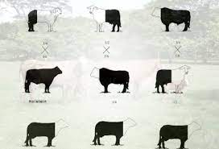
Cruzamiento
El cruzamiento se define como el apareamiento entre un ejemplar masculino y uno femenino para engendrar una cría con las características deseadas sus progenitores. Los principales métodos son endogamia y exogamia, que a su vez se dividen en 8 tipos distintos.
Cruzamiento significa cruzar entre diferentes razas. Esta es la práctica de introducir material genético no relacionado en una línea de reproducción. Aumenta la diversidad genética, lo que reduce la probabilidad de que un individuo esté sujeto a enfermedades o anomalías genéticas.

Slide 13
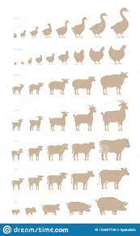
Sistemas de categorías
Es el conjunto de plantas y animales que en condiciones ambientales determinadas son manejados por el hombre con técnicas y herramientas específicas que le permiten obtener un producto útil a la sociedad.
Sistemas principales de producción pecuaria:
sistemas industriales, mixtos y de pastoreo.
Los 4 tipos de sistemas de producción
Producción por proyecto o bajo pedido.
Producción intermitente o por lotes.
Producción en masa.
Producción lineal o de flujo continuo.

Slide 14
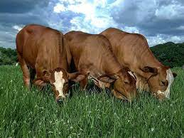
Conducta de pastoreo
El comportamiento de pastoreo es un tipo de estrategia de alimentación dentro de la ecología de una especie. Los efectos ecológicos del pastoreo pueden incluir la redistribución de nutrientes, mantener los pastizales abiertos o favorecer una especie en particular sobre otra.
Tipos de pastoreo a tener en cuenta
Pastoreo continuo. No lo inventó nadie, fue el pastoreo primitivo.
Pastoreo alterno.
Pastoreo rotacional.
Pastoreo racional.
Pastoreo Racional Voisin (PRV)
Pastoreo Voisin (PV)
Gestión Holística del Pastoreo (o pastoreo holístico)
Pastoreo de Ultra Alta Densidad (PUAD

Slide 15
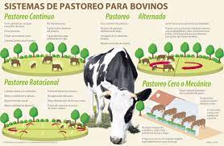
Existen cuatro tipos de sistemas de pastoreo, entre los que están:
Continuo
Rotacional
Alterno
Mecánico.
Cuando hablamos de una “Ganadería y Pastoreo de Precisión” significa que basamos los conocimientos del pastoreo correcto, holístico y natural para condensar un lote de ganado en pequeñas parcelas por períodos muy cortos de tiempo y sólo volverá a repetirse esa acción, hasta que el pasto recupere su follaje.

Slide 16
Control técnico
Estimación de la demanda animal. Diagnóstico del manejo actual. Asignación del tipo de animal por potrero.
El manejo del pastoreo comprende la planeación, instrumentación y monitoreo de las actividades de apacentamiento con el propósito de alcanzar —aun bajo diversas condiciones ambien'boutes— resultados sostenidos en términos ambien'boutes (flora, fauna y suelo incluidos) y económicos.
Para calcular la carga animal instantánea, es mediante la presión de pastoreo, que corresponde a la cantidad de forraje (kg MS) disponible por animal al inicio de un pastoreo. La presión de pastoreo puede ser calculada como la fitomasa de pre pastoreo (FpP) dividida por la densidad de pastoreo.

Slide 17

Estudio independiente 5
Instalaciones Tropicales para animales de granja (condiciones de alojamiento).
Indicadores productivos y reproductivos.
Acciones de producción de animales para sacrificio, remplazo, producción. de carne, leche, lactantes.

Slide 18
CUM ALQUIZAR
Curso por encuentro
Zootecnia
General
Profesora: MSc. Deilyn Moreno Ramos.

